Slide 1
Аналитический отчет подготовительной группы № 7 за первое полугодие 2022-2023
Яковлева Виктория Васильевна

Slide 2
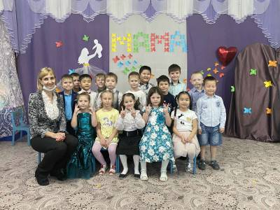
Характеристика группы
Списочный состав группы:
17 детей
4 девочки
13 мальчиков

Slide 3
Воспитательно - образовательная работа в группе строится на основе создания предметно-развивающей среды, перспективного и календарного планирования в соответствии с годовыми задачами
детского сада

Slide 4
Используемые программы
Обеспечение условий здорового образа жизни и безопасности ребенка;
Приобщение детей через соответствующие их индивидуально-возрастным особенностям виды деятельности к социо культурным нормам, традициям семьи, общества государства;
Развитие интереса и мотивации детей к познанию мира и творчеству;
Реализация вариативных образовательных программ;
Соблюдение прав ребенка, родителей и других участников образовательного процесса

Slide 5
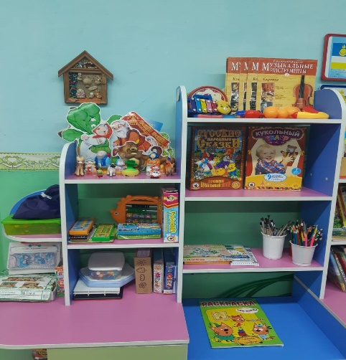
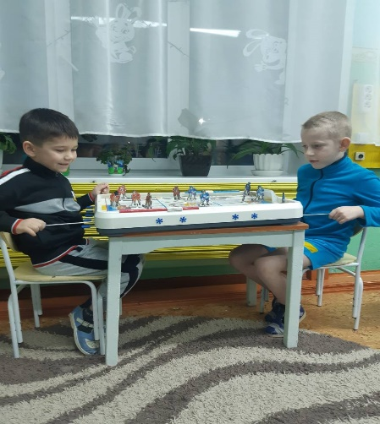
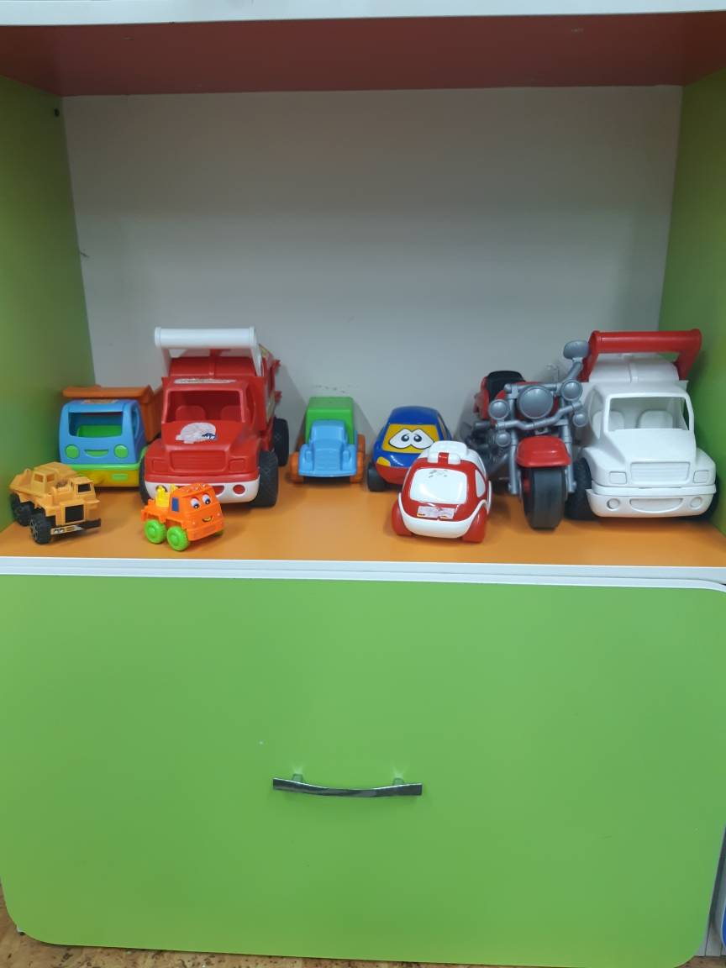
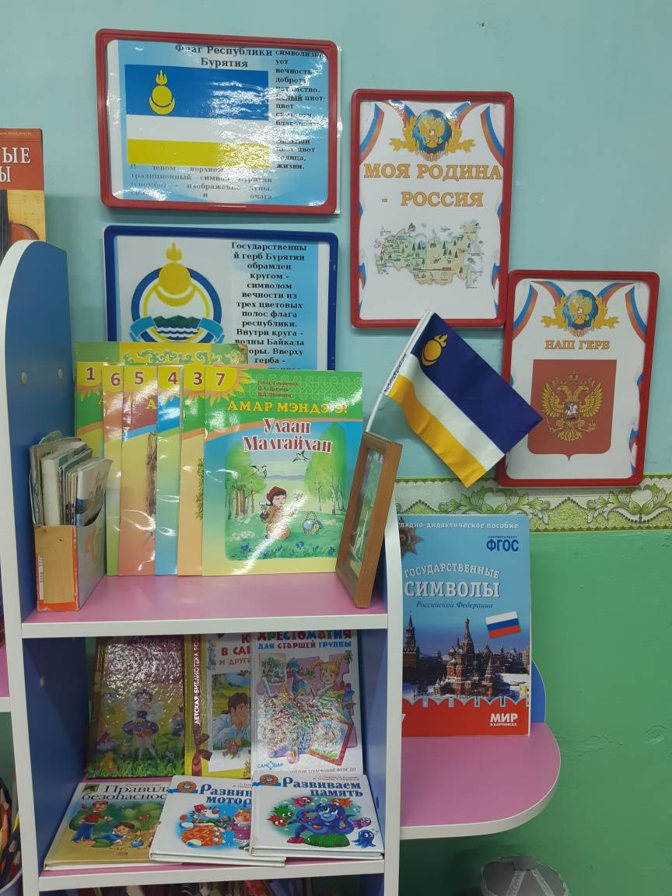
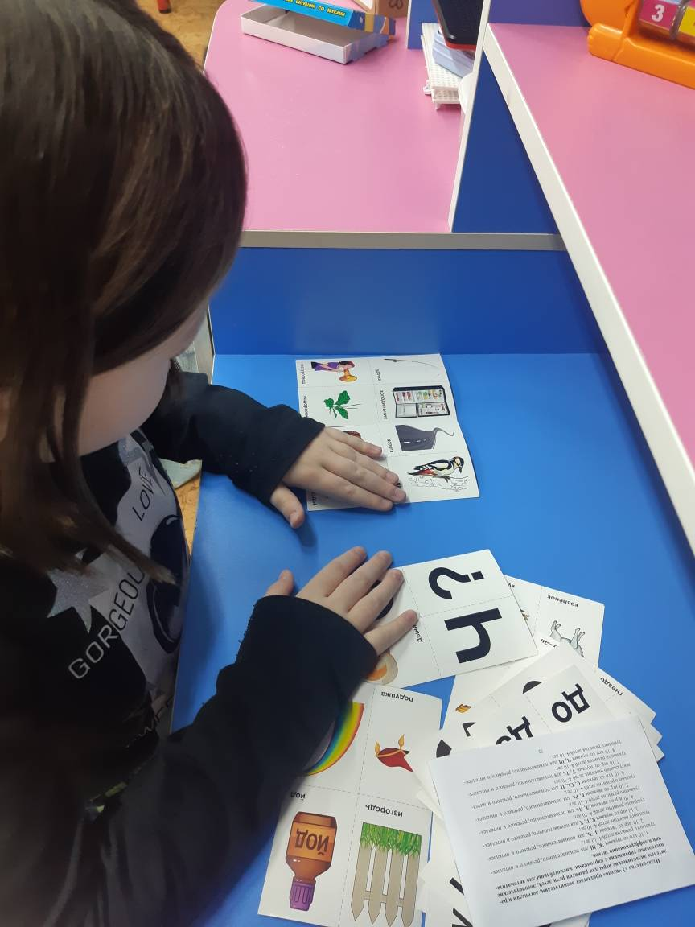
Предметно-развивающая среда

Slide 6
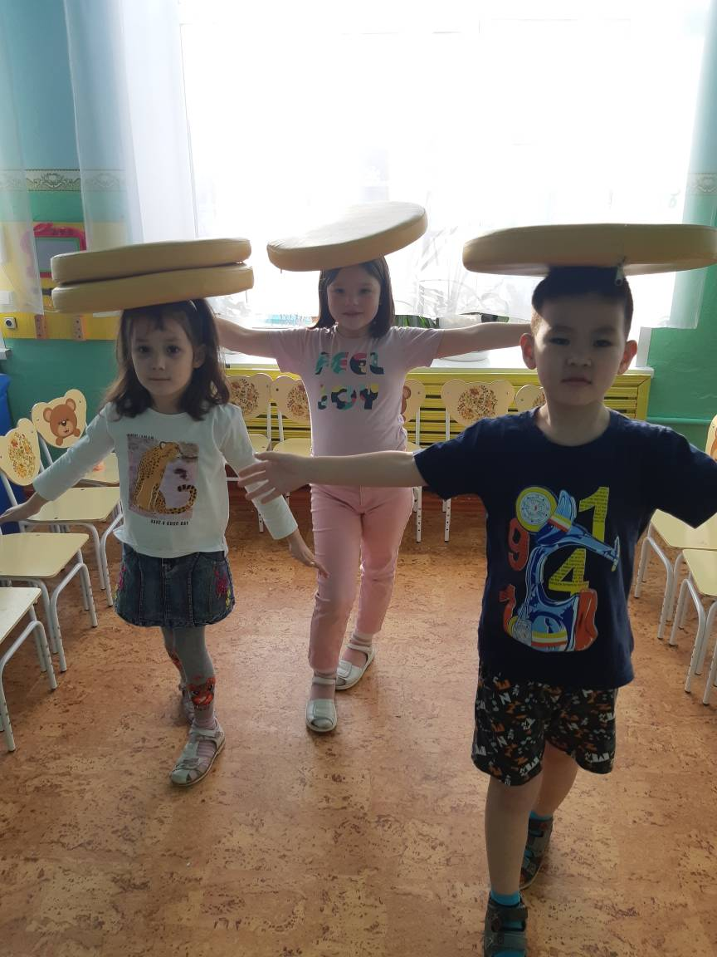
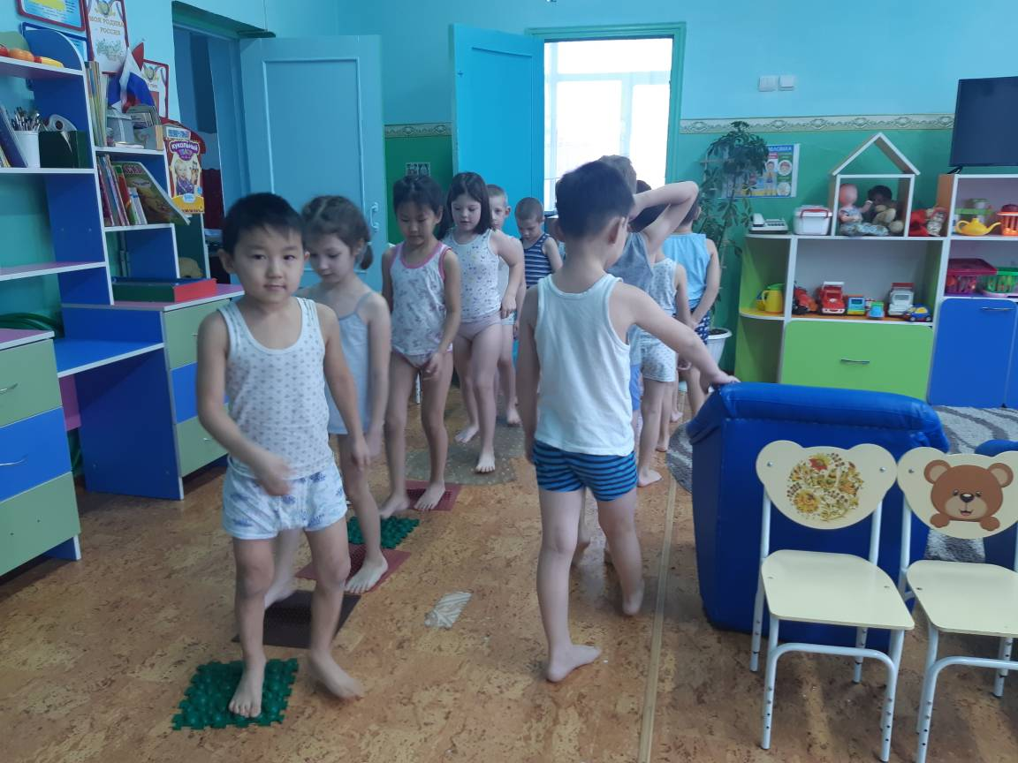
Физическое развитие

Slide 7
Физическая культура
выполняют правильно все виды основных движений; могут прыгать на мягкое покрытие с высоты 40 см, мягко приземляться, прыгать в длину с места на расстояние не менее 100 см. прыгать через скакалку. Могут метать предметы правой и левой рукой на расстояние 5 м, метать предметы в движущуюся цель. Умеют перестраиваться в колонны по 3, в две шеренги после расчета, соблюдать интервалы во время передвижения. Выполняют физические упражнения из разных исходных положений. Следят за правильной осанкой. Участвуют в играх с элементами спорта. Имеют представления о ЗОЖ (о некоторых особенностях строения и функционирования организма человека, о важности соблюдения режима дня, о рациональном питании, о значении двигательной активности, о полезных и вредных привычках и др.)

Slide 8
Навыки самообслуживания
Дети совершенствуют умение быстро одеваться и раздеваться, аккуратно развешивать вещи в шкафу и складывать на стуле, помогать товарищам застегнуть пуговку, расправить воротник
Закреплять и совершенствовать полученные навыки, воспитывать привычку следить за чистотой тела.

Slide 9
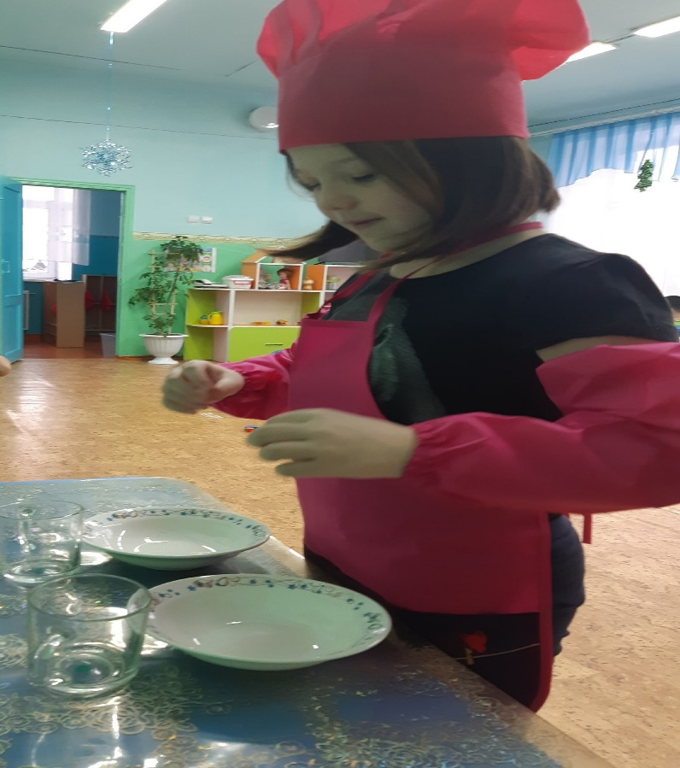
Питание
Дети умеют правильно пользоваться столовыми приборами во время еды, держать приборы над тарелкой, по окончании еды класть их на край тарелки, а не на стол.

Slide 10
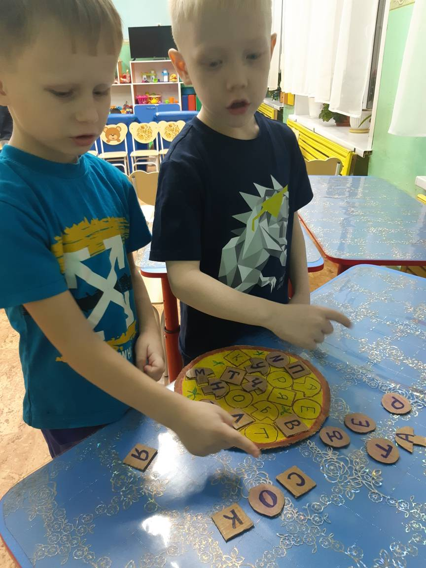
РЕЧЕВОЕ РАЗВИТИЕ

Slide 11
Развитие речи
-Посредством речи ребята проявляют инициативу в общении с педагогами, персоналом учреждения, родителями других детей, поддерживают тему разговора, возникающего по инициативе взрослого, отвечают на вопросы и отзываются на просьбы, беседуют на различные темы (бытовые, общественные, познавательные, личностные и др.).
-Употребляют в речи синонимы, антонимы, сложные предложения разных видов.
-Пересказывают и разыгрывают с помощью драматизации небольшие литературные произведения, составляют по плану и образцу рассказы о предмете, по сюжетной картине, набору картин с фабульным развитием действия.
-Различают понятия «звук», «слог», «слово», «предложение».

Slide 12
- Называют в последовательности слова в предложении, звуки и слоги в словах.
- Находят в предложении слова с заданным звуком, определяет место звука в слове.
- С интересом рассматривают иллюстрированные издания, называют 2-3 художников-иллюстраторов.
Ребята любят пересказывать отрывки из произведений.

Slide 13
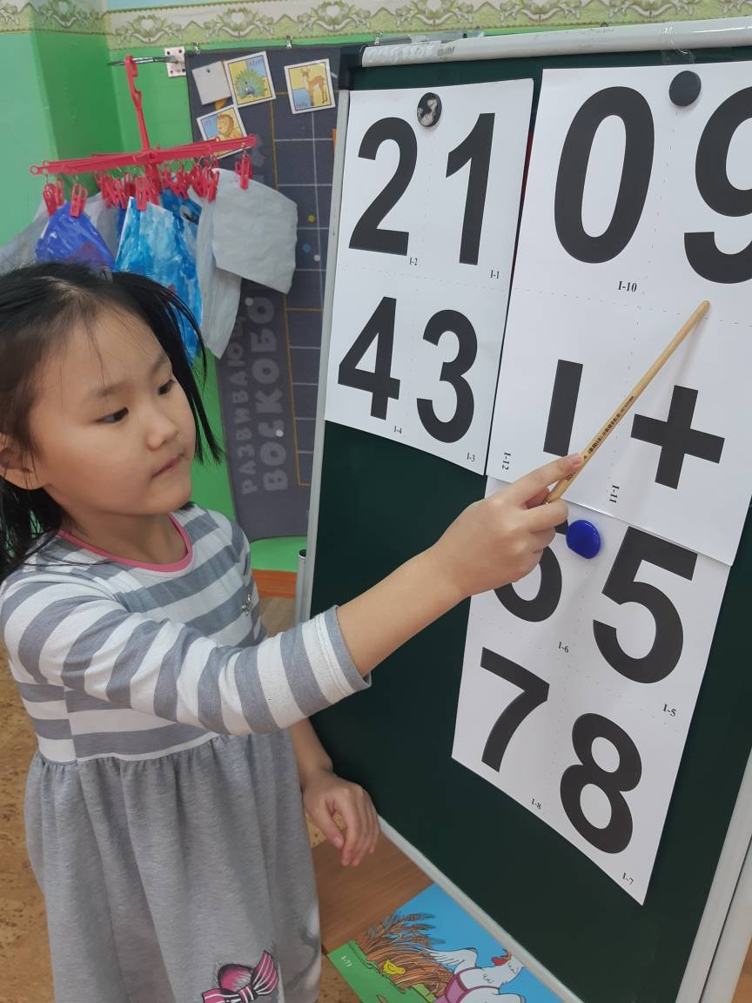
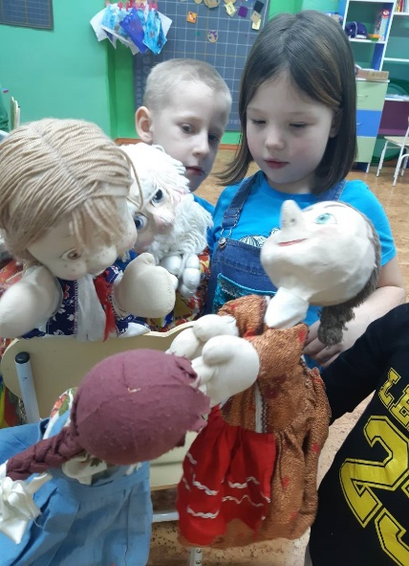
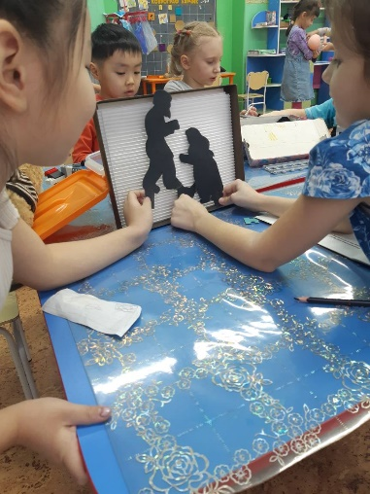
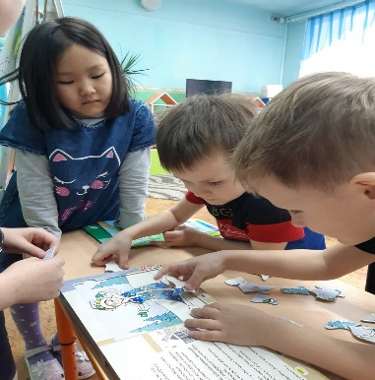
ПОЗНАВАТЕЛЬНОЕ РАЗВИТИЕ

Slide 14
Математика
Читать и записывать числа до 10;
- присчитывать и отсчитывать по единице
в пределах 10;
- решать простые арифметические задачи с помощью
сложения и вычитания;
- распознавать геометрические фигуры;
- пользоваться знаками и обозначениями; +, -, =, >, <, 0, 1, 2, 3, 4, 5, 6, 7, 8,9,10.
- ориентироваться в окружающем пространстве и на плоскости.
- выбирать и группировать предметы в соответствии с познавательной задачей;
- высказывать разнообразные впечатления о предметах окружающего мира.

Slide 15
Формирование целостной картины мира
Дети знают своё имя и фамилию, имена родителей, адрес проживания, имена и фамилии родителей, их профессии; знают столицу России, могут назвать некоторые достопримечательности родного города. Знают о значении солнца, воздуха, воды для человека. Ориентируются в пространстве (на себе, на другом человеке, от предмета, на плоскости). Называют виды транспорта, инструменты, бытовую технику. Могут определить материал (бумага, дерево, металл, пластмасса).

Slide 16
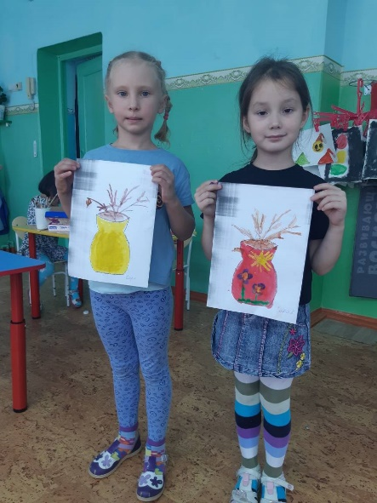
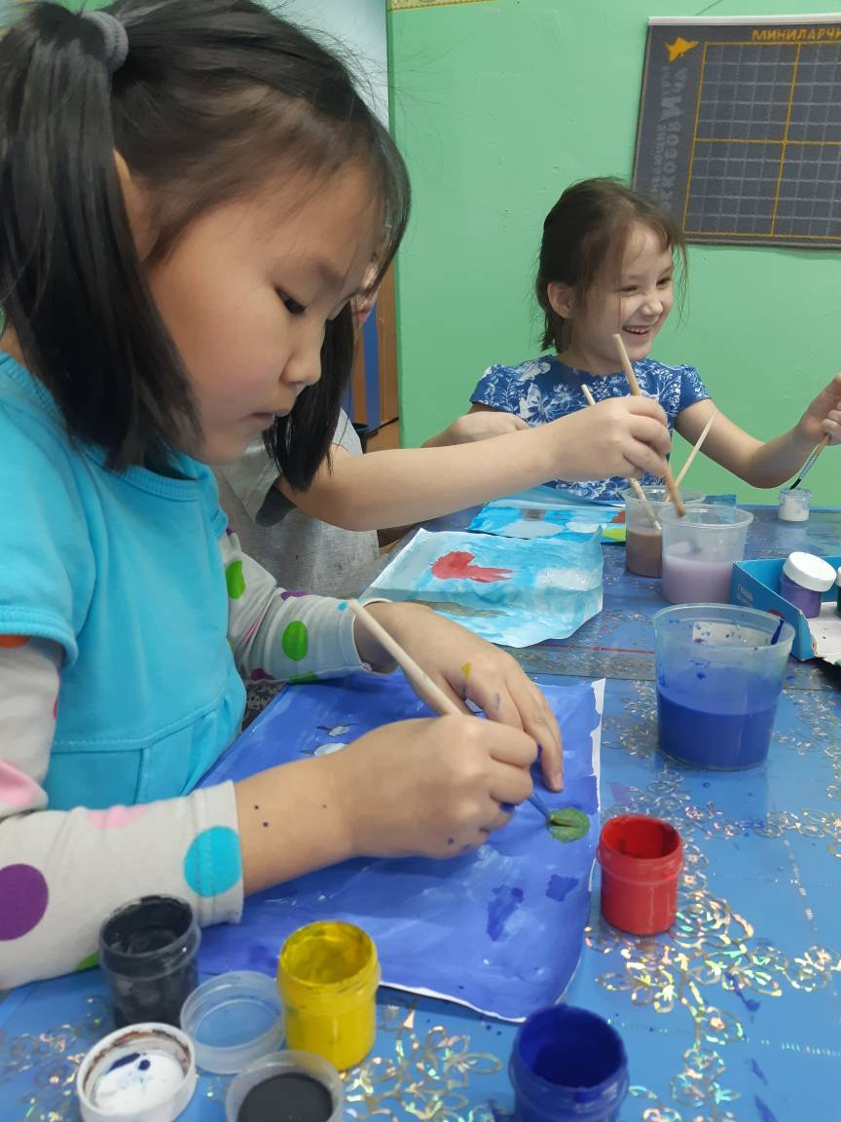
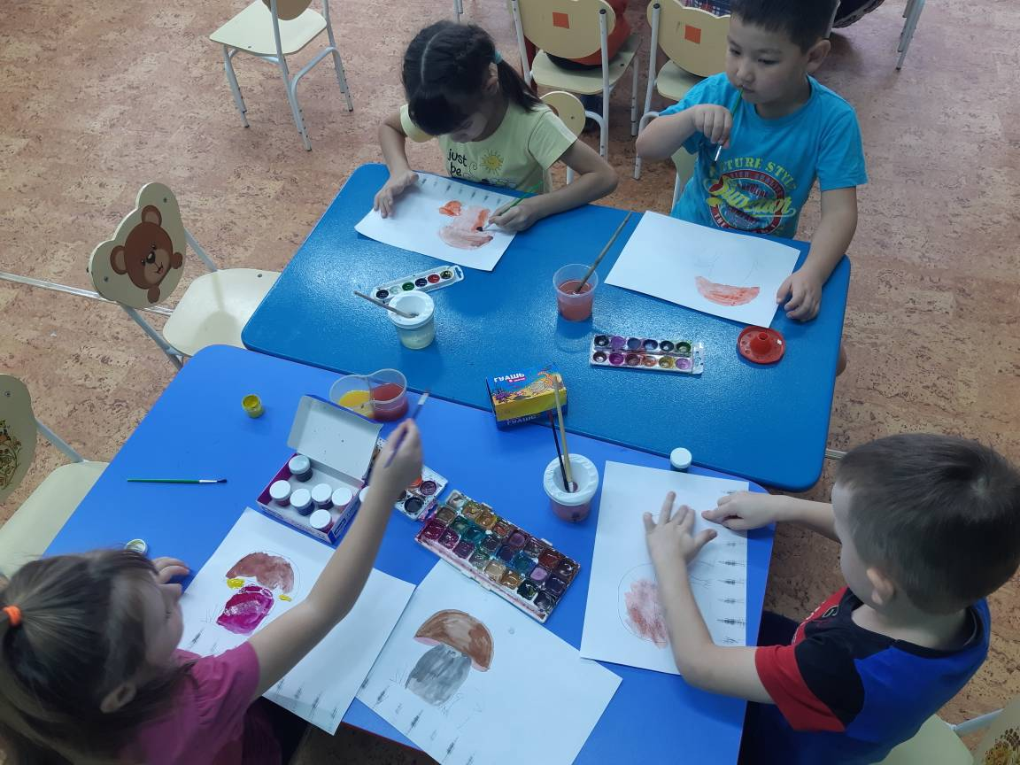
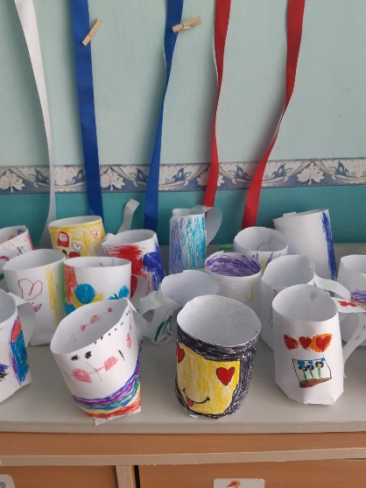
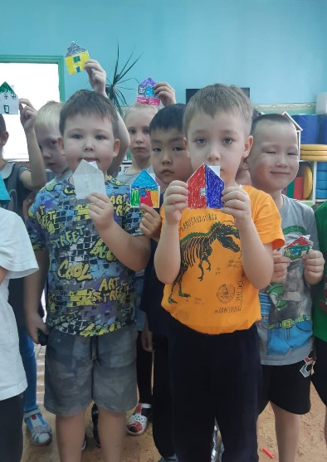
ХУДОЖЕСТВЕННО-ЭСТЕТИЧЕСКОЕ РАЗВИТИЕ

Slide 17
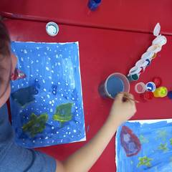
Рисование
Ребята правильно пользуются кистью, создают изображения предметов из готовых фигур. Украшать заготовки из бумаги разной формы. Закрашивать кистью, карандашом, проводя линии и штрихи только в одном направлении, не выходя за пределы контура. Проводят широкие линии всей кистью, а узкие линии и точки – концом ворса кисти. Создают индивидуальные и коллективные рисунки, сюжетные и декоративные композиции, используя разные материалы и способы создания.

Slide 18
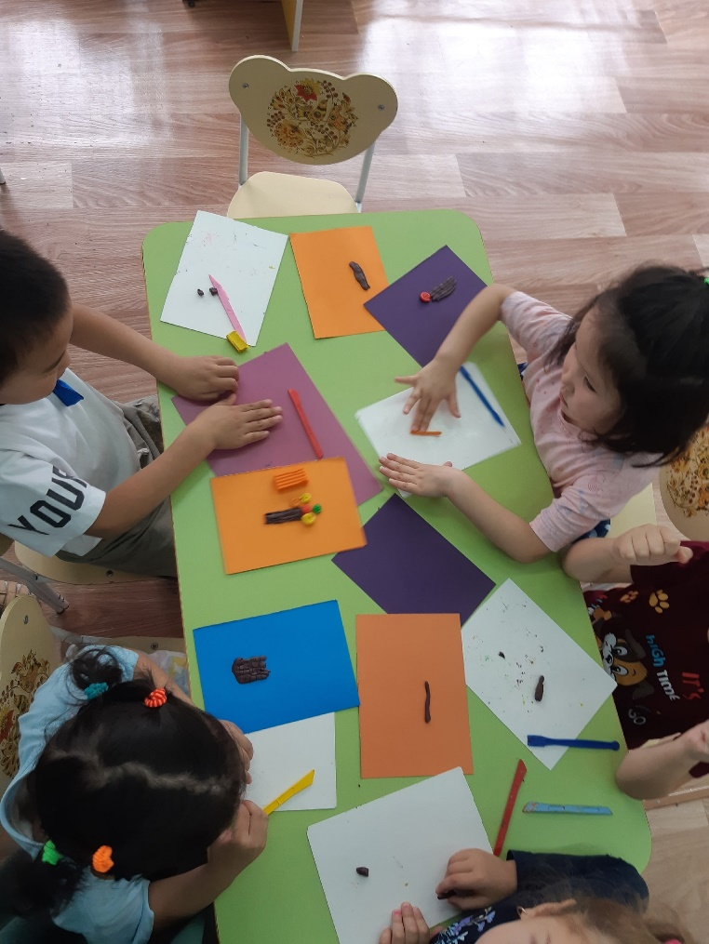
Лепка
Воспитанники прищипывают с легким оттягиванием всех краев сплюснутого шара, мелких деталей, вытягивать отдельные части из целого куска. Сглаживать пальцами поверхность вылепленного предмета, фигурки. Умеют пользоваться стекой. Умеют создавать объемные и рельефные изображения. Лепят конструктивным и смешанным способами, создают многофигурные композиции, сглаживать поверхность предмета.

Slide 19
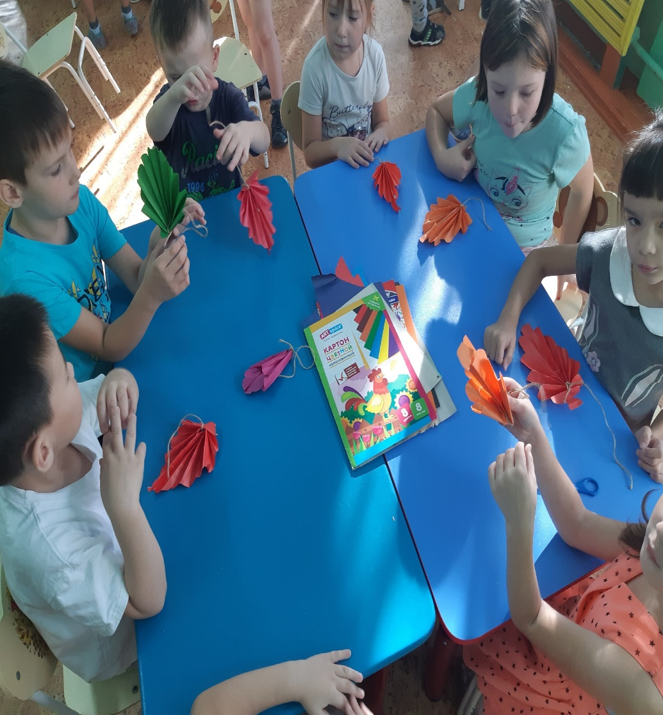
Аппликация Дети научились:
Правильно резать ножницами, использовать разные приемы вырезания. Умеют резать бумагу на короткие и длинные полоски, вырезать круги. Использовать разнообразные материалы: бумагу разного качества и свойств, природный материал и вещества (засушенные цветы, листья, пух, семена, манную крупу, пшено.), бросовый материал ( фантики от конфет). Знакомы с техникой обрывной аппликации, умеют создавать коллажи.

Slide 20
Дети умеют организовывать сюжетно-ролевые игры, распределять роли, договариваться о последовательности совместных действий, развивать умение детей коллективно возводить постройки, необходимые для игры, планировать предстоящую работу, сообща выполнять задуманное.
Воспитанники имеют представления о семье, знания о том, где работают родители, как важен для общества их труд, знают название своей Родины, «малой Родины», ее достопримечательностях.

Slide 21
Диагностика

Slide 22
В течении полугодия мы с ребятами принимали участие в различных конкурсах, выставках, праздниках.

Slide 23
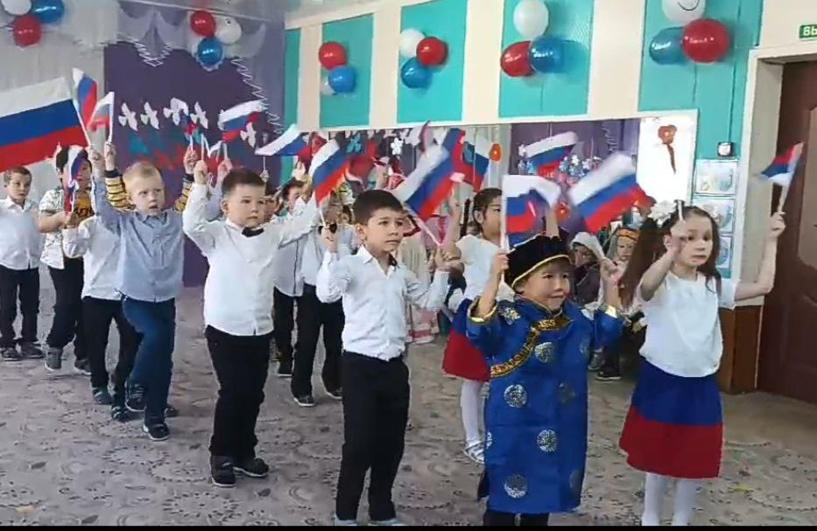
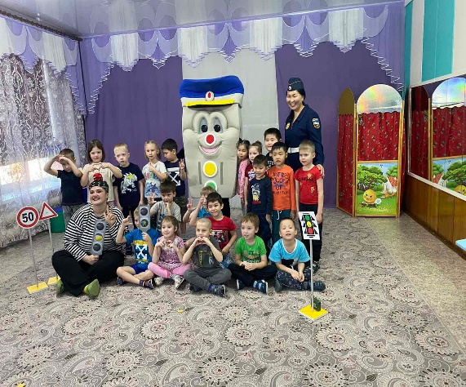
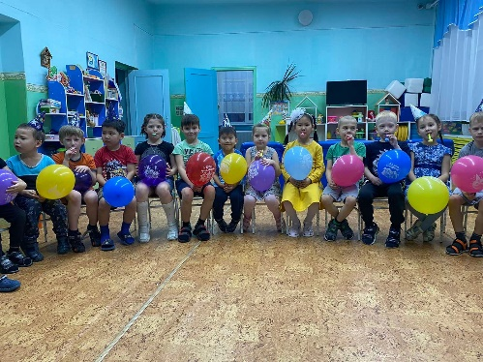
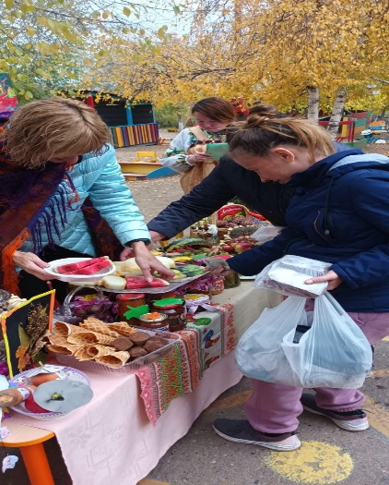
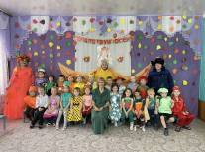
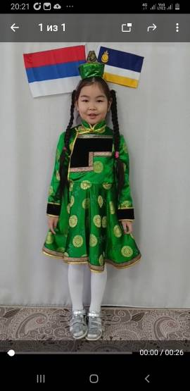
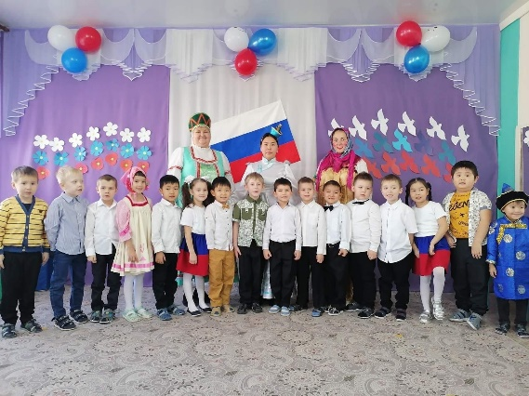
Праздники

Slide 24
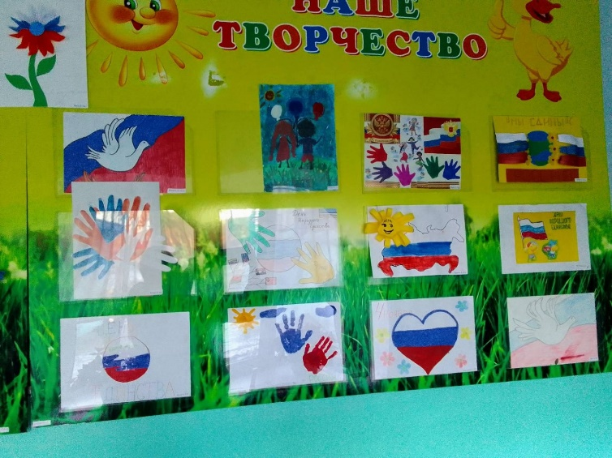
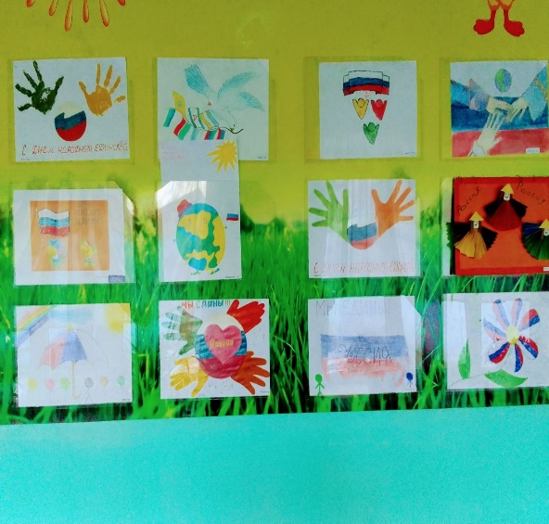
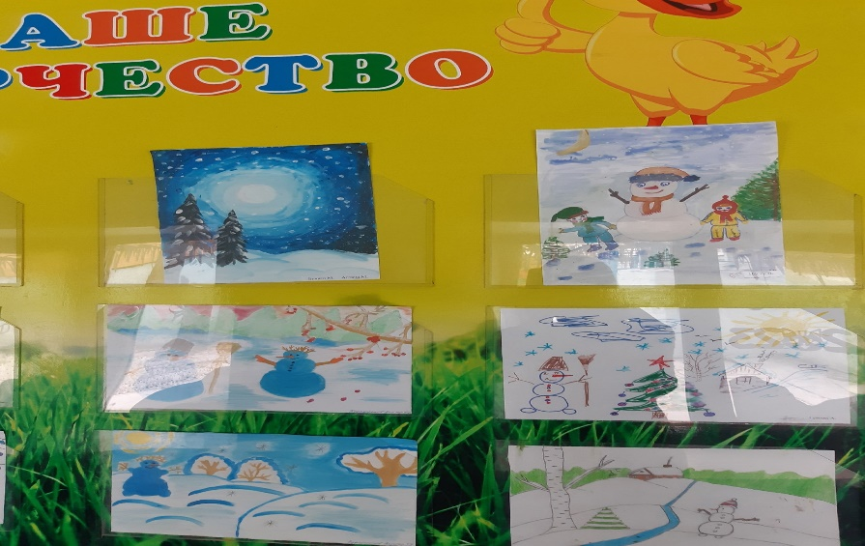
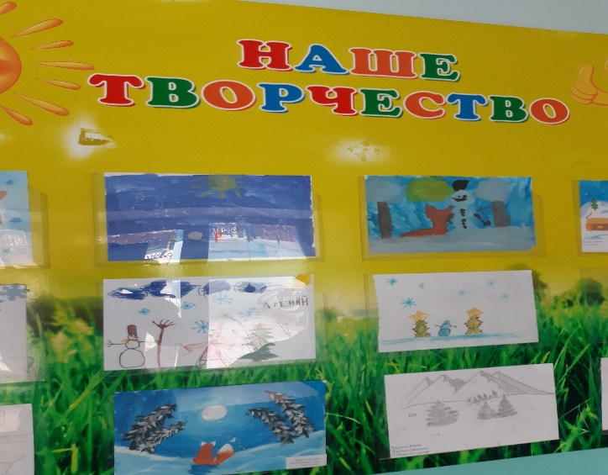
Принимали активное участие в выставках

Slide 25
Закаливание

Slide 26
Родительские собрания Тема: «Совместная подготовка к учебному 2022-2023году» 1. Доклад «Возрастные особенности детей 6-7 лет». 2. Выбор родительского комитета. 3. Разное.
Консультации
«Значение режима в воспитании старшего дошкольника»;
-Особенности общения с детьми в семье»;
-Азбука дорожного движения»;
Как внешний вид влияет на поведение ребенка»;
«Растим детей здоровыми»;
-Игры с детьми на свежем воздухе»;
«Готовим руку дошкольника к письму».
- «Занимательная математика дома»

Slide 27
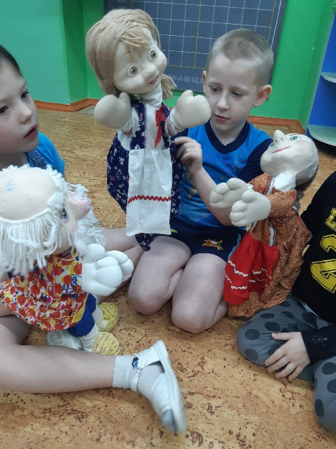
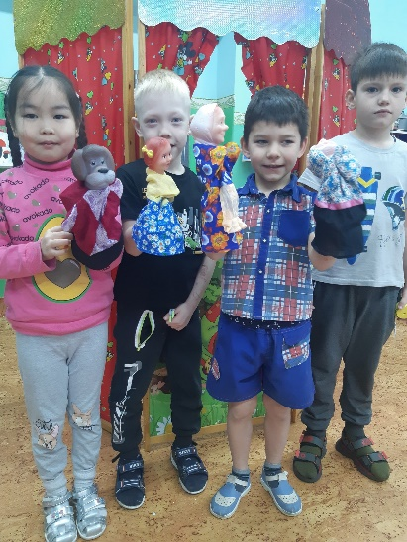
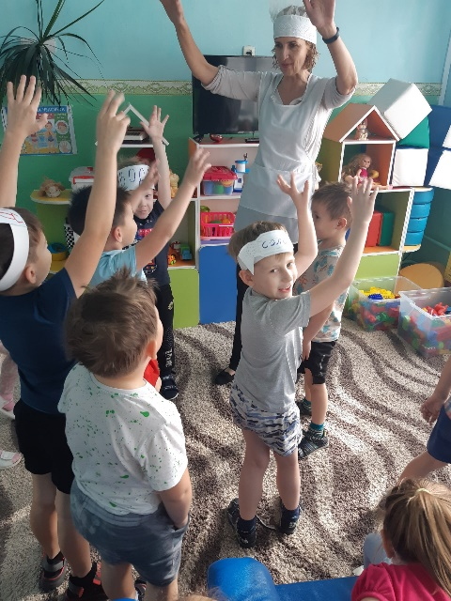
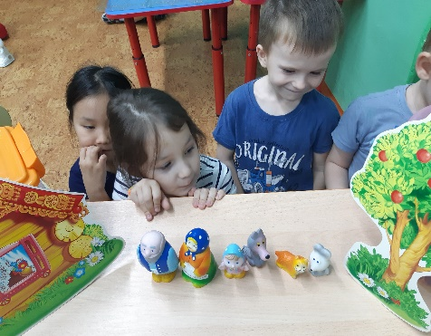
Еженедельно с детьми проводится кружковая работа «Карусель сказок»

Slide 28
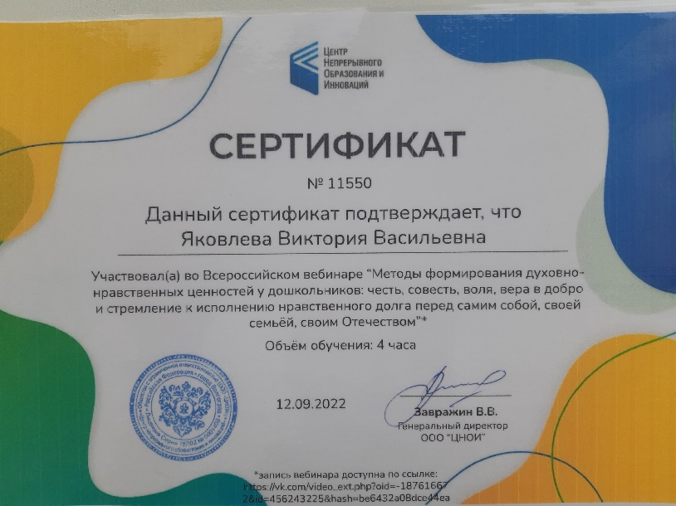
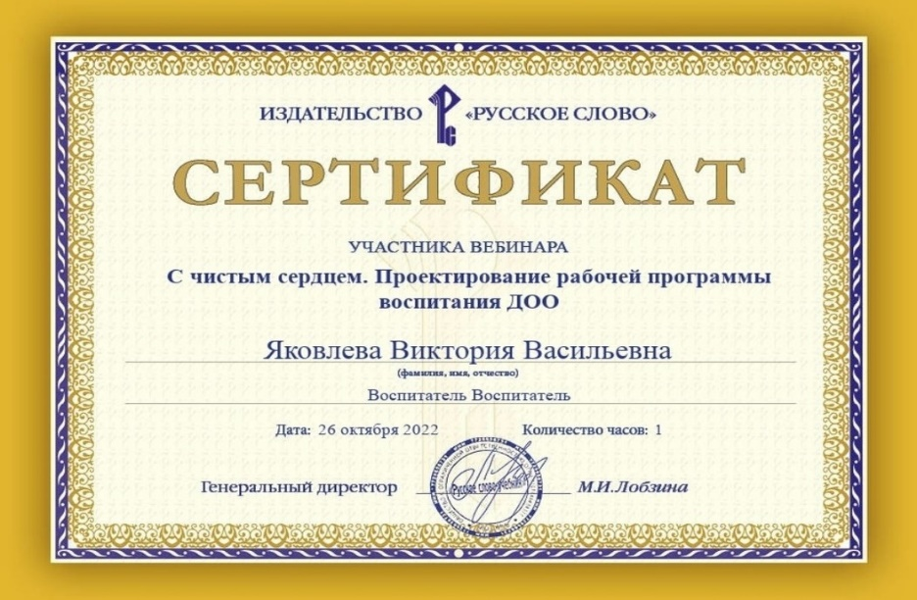
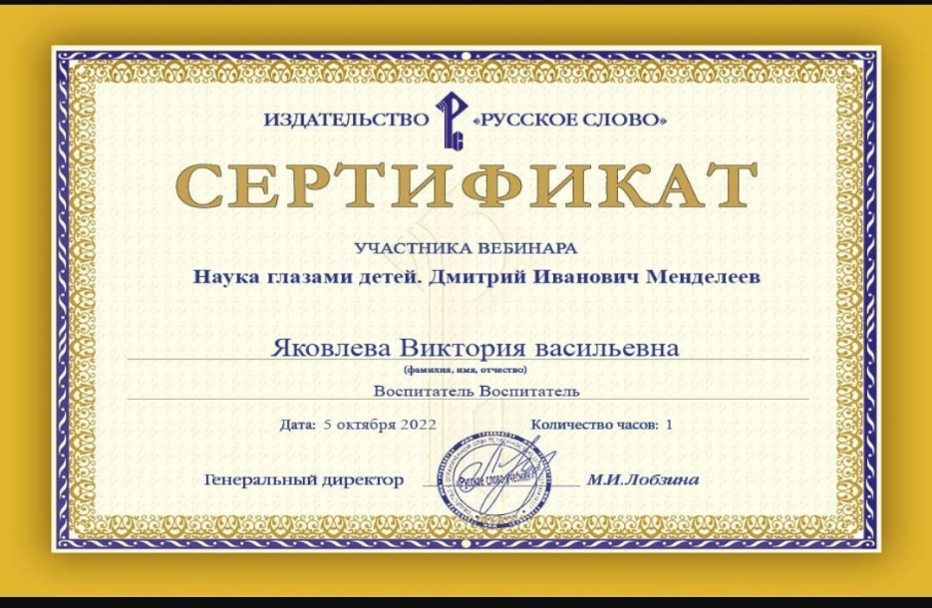
Участие в курсе вебинаров

Slide 29
Спасибо за внимание!

